Slide 1
RESEARCH BACKGROUND
YOLO v4
University of Science and Technology of China
Notes:
在yolov3基础上加上最新提出的各种结构

Slide 2
CONTENTS
01
研究问题
02
背景知识
03
研究内容
04
结论

Slide 3
1
研究问题
RESEARCH BACKGROUND
RESEARCH BACKGROUND
The main goal of this work is designing a fast operating speed of an object detector in production systems.
We hope that the designed object can be easily trained and used.
Notes:
速度快，准确率高

Slide 4

2
背景知识
Notes:
本文时yolo系列的延续，之前已经讲过yolov1---v3

Slide 5
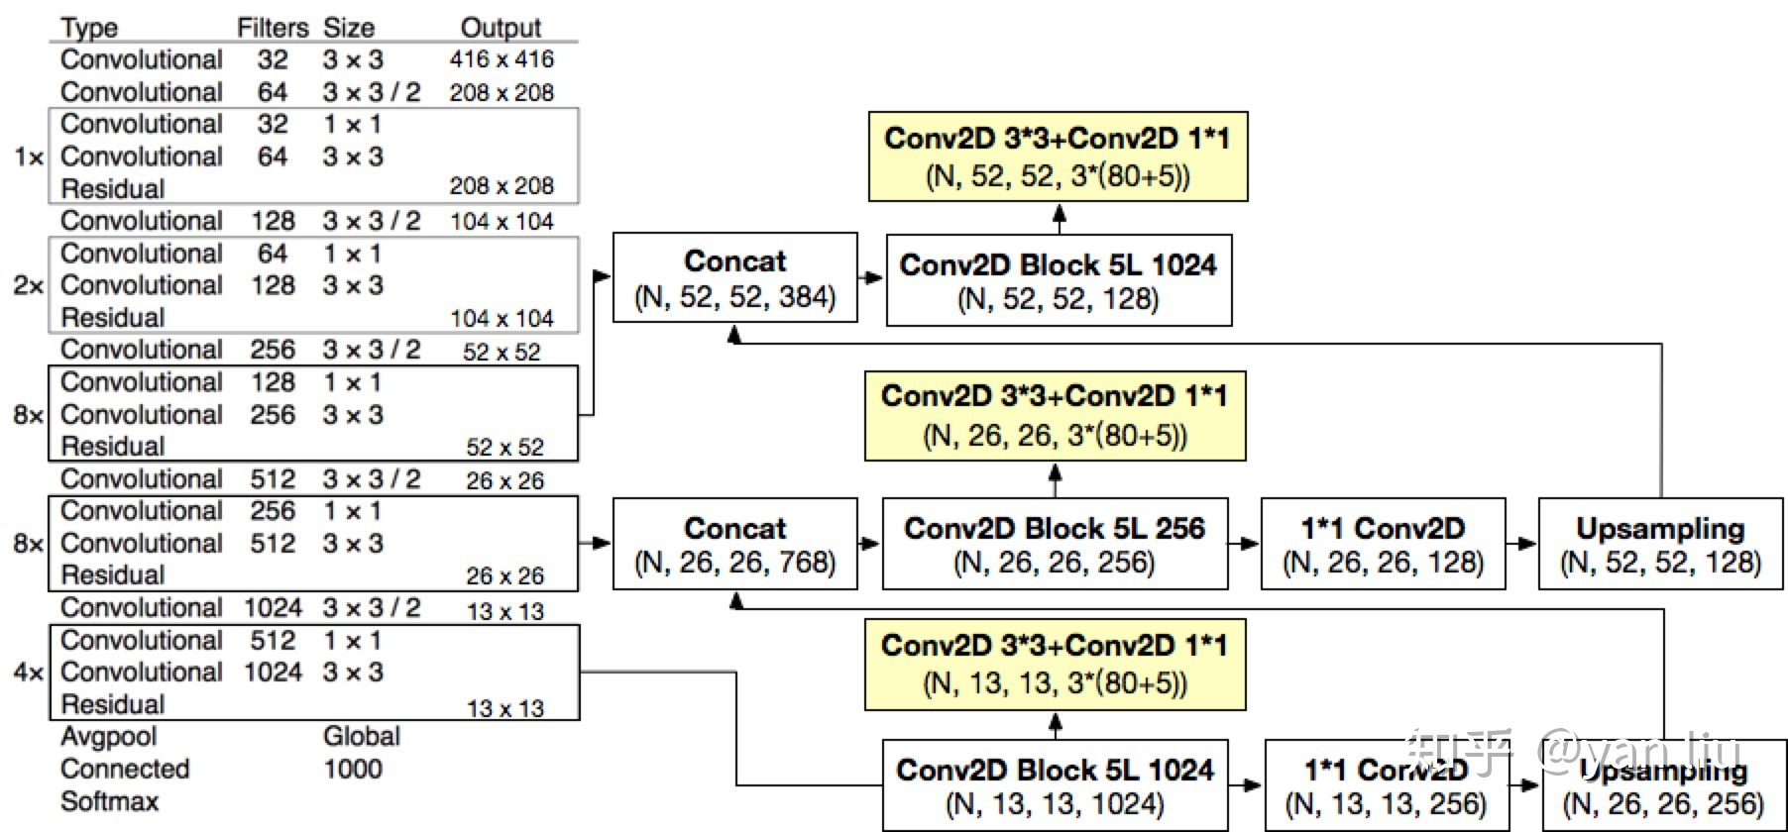
2
背景知识
RESEARCH BACKGROUND
YOLO v3
Notes:
Darknet+FPN（金字塔结构）

Slide 6
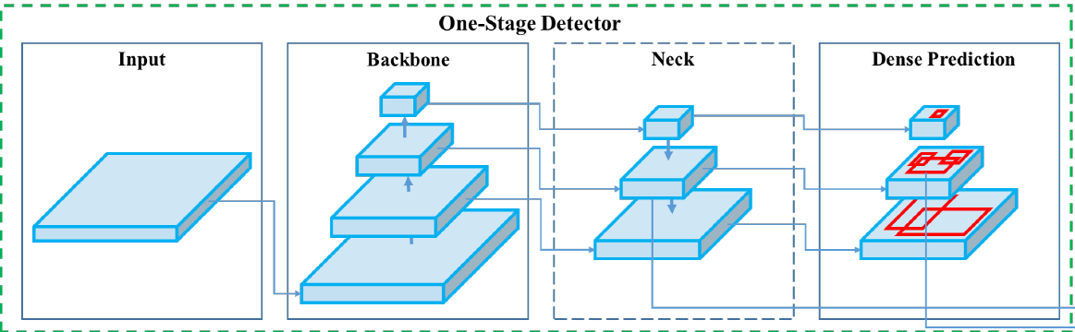
3
研究内容
RESEARCH BACKGROUND
RESEARCH CONTENT
Notes:
骨干网络+neck+头部，本文使用新提出的结构代替yolov3

Slide 7
3
研究内容
RESEARCH BACKGROUND
backbone
Good detector requires:
• Higher input network size (resolution) for detecting multiple small-sized objects
• More layers – for a higher receptive field to cover the increased size of input network
• More parameters – for greater capacity of a model to detect multiple objects of different sizes in a single image
Notes:
更大的接收场接受处理信息

Slide 8
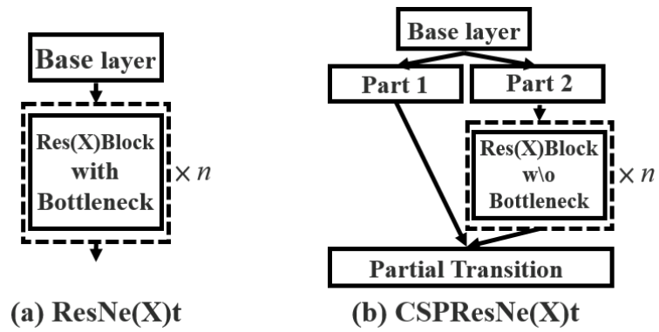
3
研究内容
RESEARCH BACKGROUND
backbone
Cross Stage Partial:
Notes:
首先调整骨干，跨stage的大跨度链接，更高效，级联
Bottleneck指1*1卷积，调整channel数量

Slide 9
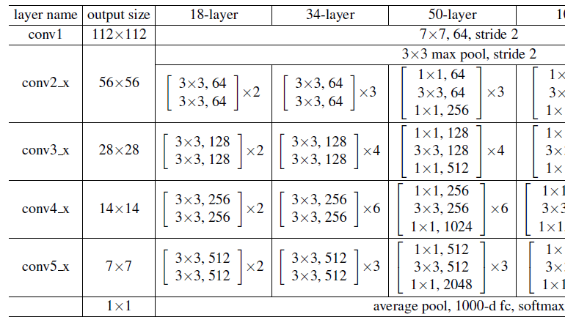
3
研究内容
RESEARCH BACKGROUND
CSPResNext50
1*1,64
3*3,64
1*1,128
*3
1*1,128
concatenation
3*3,128
Notes:
跨stage链接，修改resnet，block数量3，4，6，3--》3，3，5，2

Slide 10
3
研究内容
RESEARCH BACKGROUND
CSPDarknet53

Slide 11
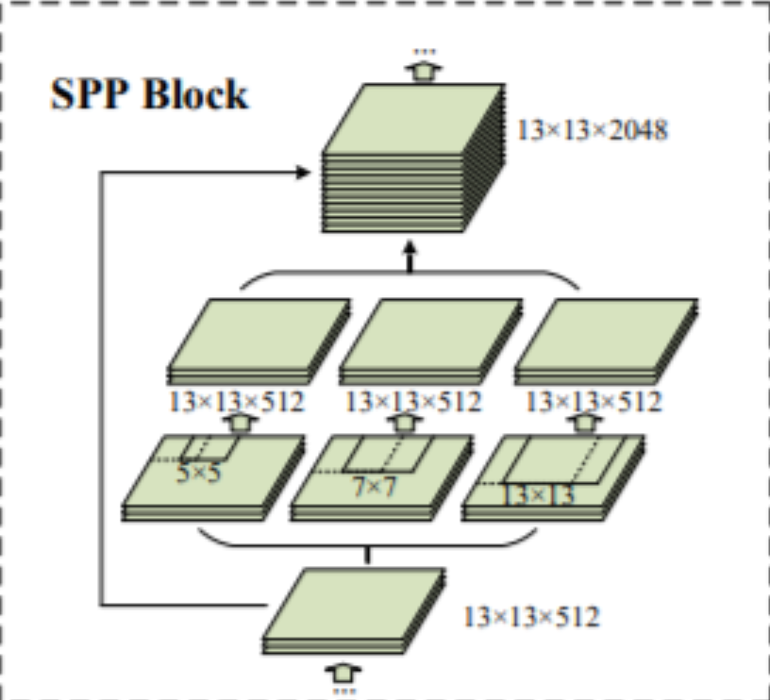
3
研究内容
RESEARCH BACKGROUND
SPP block
Spatial pyramid pooling
Notes:
骨干网络的最后加一个SPP模块，最后的输出包含不同尺度的信息

Slide 12
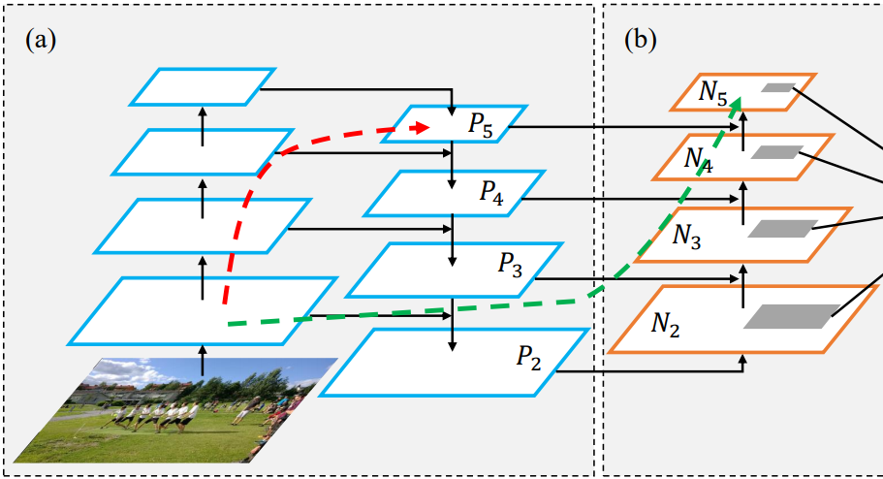
3
研究内容
RESEARCH BACKGROUND
neck
concat
add
up-sampled
down-sampled
PANet
Notes:
FPN结构换成PANet，FPN从最高层上采样，采样出来的特征空间信息不足，再加一层上采样
上采样使用maxpool，下采样使用3*3，s=2的卷积
这张图片是从PANet文章上找到的，本文使用三层金字塔，就是yolov3那三层

Slide 13
3
研究内容
RESEARCH BACKGROUND
framework
Finally, we choose CSPDarknet53 backbone, SPP additional module, PANet path-aggregation neck, and YOLOv3 head as the architecture of YOLOv4.
Notes:
anchors = 10,13, 16,30, 33,23, 30,61, 62,45, 59,119, 116,90, 156,198, 373,326
Input512*512

Slide 14
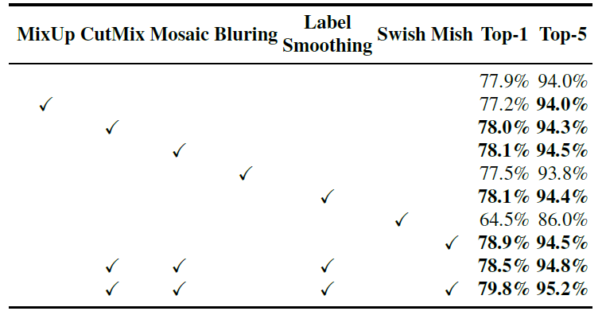

3
研究内容
RESEARCH BACKGROUND
framework
Influence of different features on the CSPResNeXt-50 Classifier training
Leaky ReLU
Notes:
默认使用leaky，增强方式为旋转，裁剪，亮度对比度变化（hsv）

Slide 15
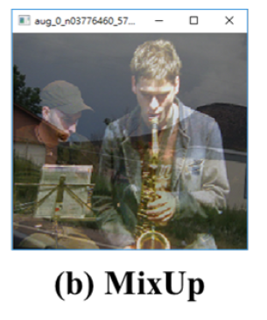


3
研究内容
RESEARCH BACKGROUND
framework
Mixup extends the training distribution by incorporating the prior knowledge that linear interpolations of feature vectors should lead to linear interpolations of the associated targets.
Notes:
思想是两张图片混合后还是属于原数据集

Slide 16
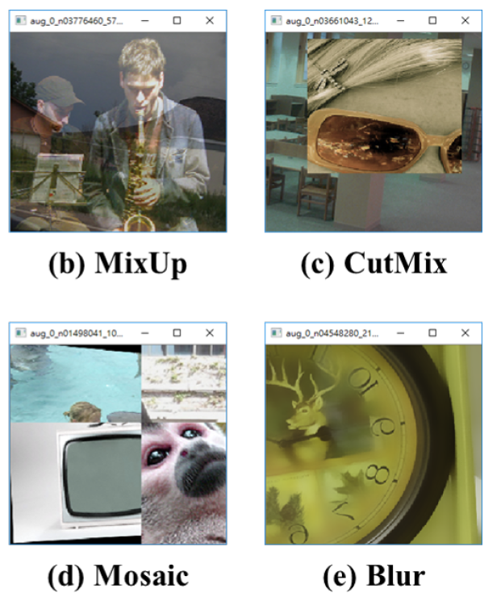
3
研究内容
RESEARCH BACKGROUND
framework
Mosaic represents a new data augmentation method that mixes 4 training images, while cutMix mixes only 2 input images.
Blur : bilateral blurring.
Label smoothing with α = 0.1 :
[1, 0, 0] → [0.9333, 0.0333, 0.0333]
Notes:
CutMix的操作使得模型能够从一幅图像上的局部视图上识别出两个目标，提高训练的效率。一张图片包含多个物体，可以使用更小的batchsize
双边模糊
当图像属于第一类，groundtruth不是1，0，0。而是平滑后的，模型能力不足以完全区分，给他一个更容易达到的目标

Slide 17
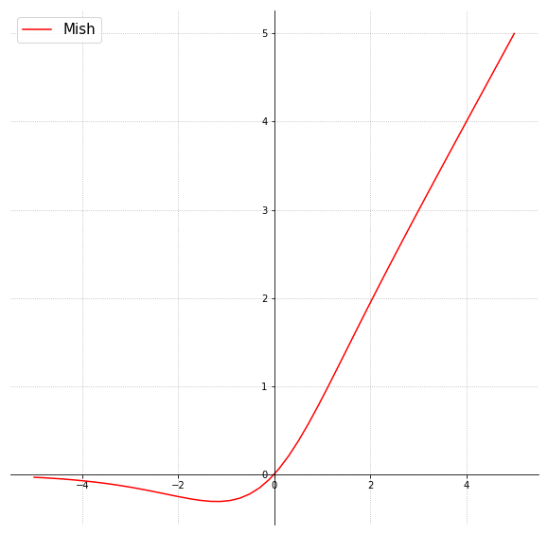
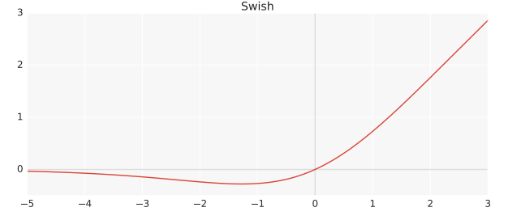

3
研究内容
RESEARCH BACKGROUND
framework
Swish f(x) = x · sigmoid(x)
Mish
Notes:
Label smoth就是每个类别都有一个基础值，正则化，避免过拟合，模型能力无法完全区分，

Slide 18
3
研究内容
RESEARCH BACKGROUND
framework
Leaky ReLU
Notes:
默认使用leaky，增强方式为旋转，裁剪，亮度对比度变化（hsv）

Slide 19
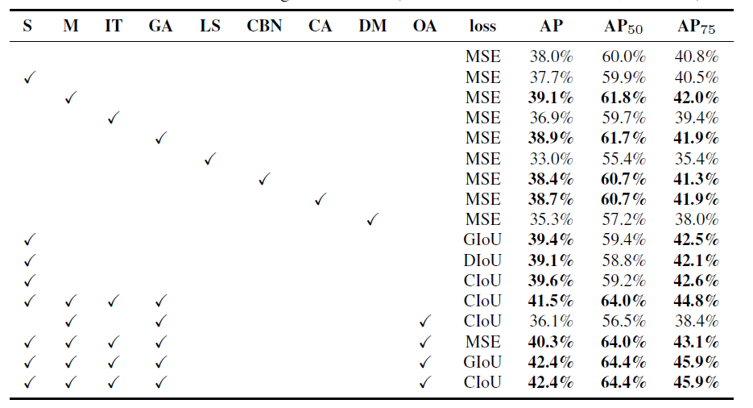
3
研究内容
RESEARCH BACKGROUND
framework
Influence of different features on Detector training

Slide 20
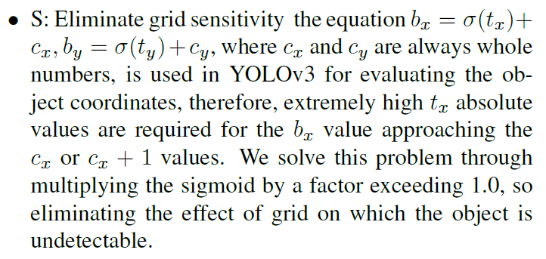
3
研究内容
RESEARCH BACKGROUND
framework

Slide 21
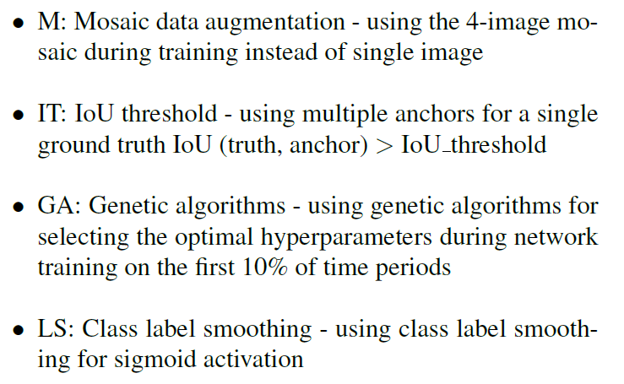
3
研究内容
RESEARCH BACKGROUND
framework
Notes:
initial learning rate 0.01, 遗传算法找到的最优学习率0.00261

Slide 22
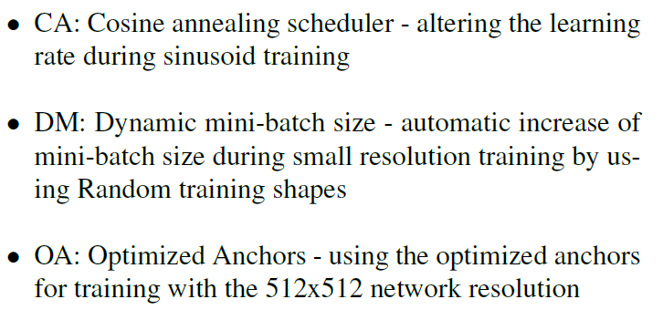
3
研究内容
RESEARCH BACKGROUND
framework
Notes:
余弦退火调度器调整学习率，原始版本采用阶跃衰减学习率调度策略，初始学习率为0.01，分别在400,000步和450,000步处乘以系数0.1。
图像分辨率小，可以加载更多图片，batchsize更大

Slide 23
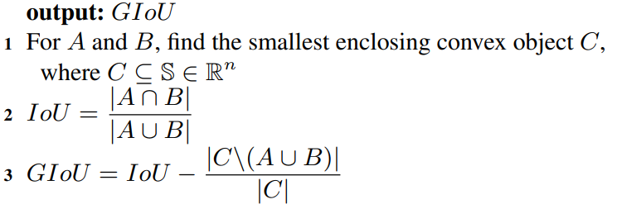

3
研究内容
RESEARCH BACKGROUND
framework
MSE loss = ${(output−groundtruth)}^{2}$
GIoU loss = 1-GIoU
Output (x, y, h, w)
Groundtruth (X, Y, H, W)
Notes:
C是包含a和b的矩形，GIOU在两个矩形没有交集时也能用，考虑两个矩形的离散程度

Slide 24




3
研究内容
RESEARCH BACKGROUND
framework
考虑位置信息
考虑位置/长宽比信息
Output (x, y, h, w)
Groundtruth (X, Y, H, W)
by which the overlap area factor is given higher priority for regression
Notes:
B是指两个矩形中心点坐标，c时大矩形的对角线长度，ρ表示欧氏距离
重叠程度越大，iou越大，阿尔法越大，loss越大，占整个loss的比例越大，loss更加关注预测准确的情况

Slide 25
3
研究内容
RESEARCH BACKGROUND
framework
Influence of different features on Detector training

Slide 26
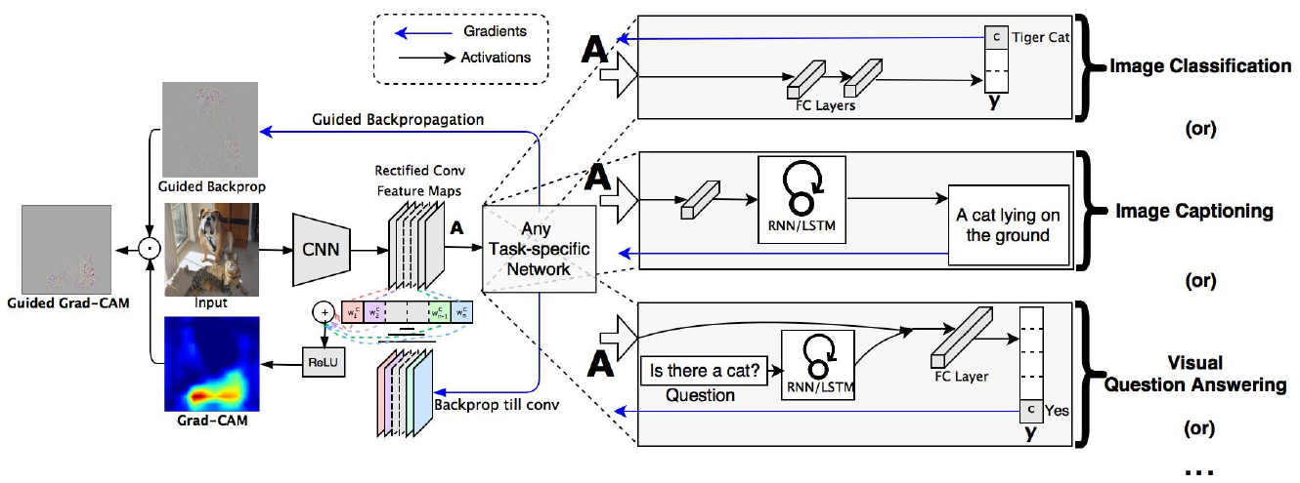
3
研究内容
RESEARCH BACKGROUND
comment
Advantages:
State of-the-art object detectors
Dis:
Just on MS COCO, maybe overfit
Notes:
使用的结构适合单个gpu，并行性好。使用了太多技巧，有可能再COCO数据集上过拟合

Slide 27
RESEARCH BACKGROUND
谢谢！
TNANKS FOR LISTENING
Notes:
我的报告到此结束，谢谢各位老师。

